Slide 1
Проект
«Волшебная капелька»
Подготовила воспитатель:
МАДОУ Детский сад №26 ПиО
Карпушева Л. Я.
1 квалификационная категория

Slide 11
Вы, слыхали о воде?
Говорят она везде!
В луже, в море, в океане
И в водопроводном кране
На плите у нас кипит
Паром чайника шипит
Мы ее не замечаем
Мы привыкли что вода
Наша спутница всегда!
Без нее нам не умыться
Не наесться, не напиться
Смею вам я доложить:
Без нее нам не прожить!

Slide 12
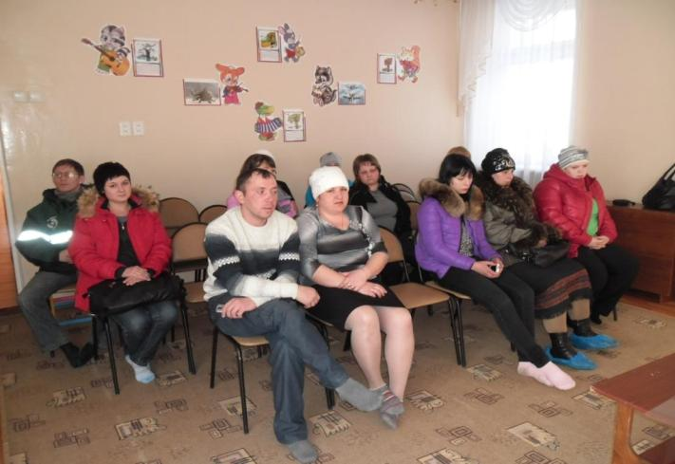
Родительское собрание на тему «Ознакомление с проектом»

Slide 13
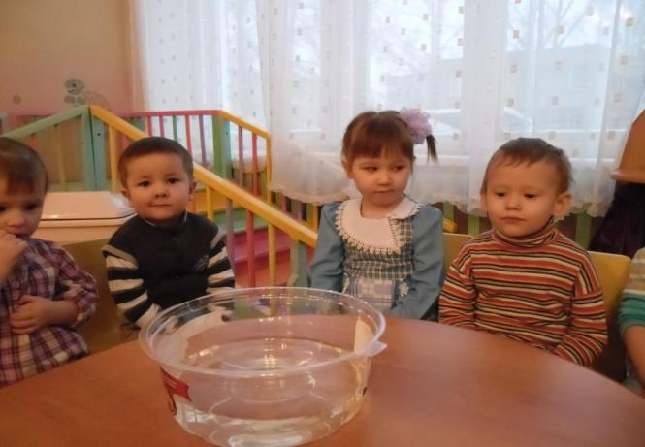
Проведение опыта-эксперимента «Разноцветная водица»

Slide 14
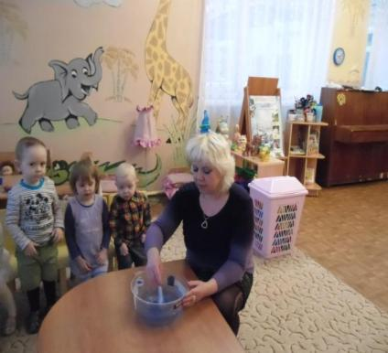
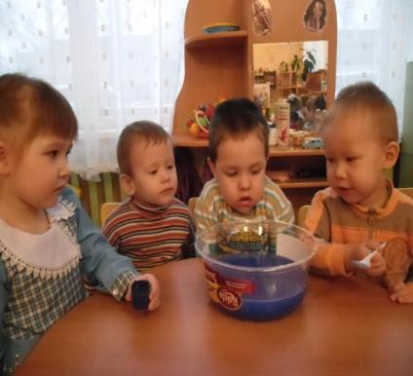

Slide 15
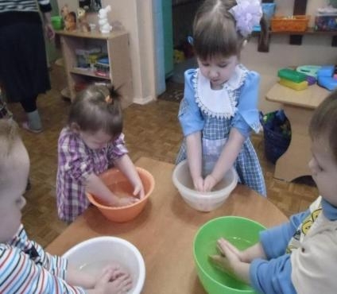
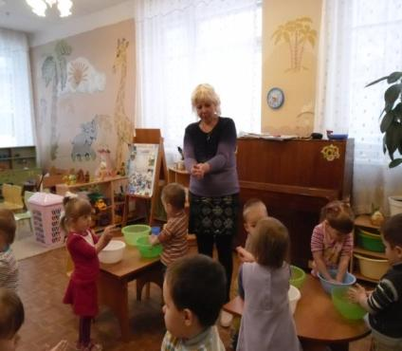
Игры-упражнения «Течет ручеек», «Волны»

Slide 16
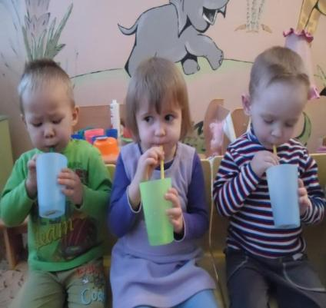
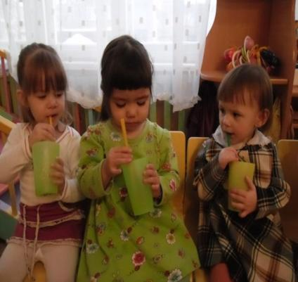
Игра на дыхание «Бульканье»

Slide 17
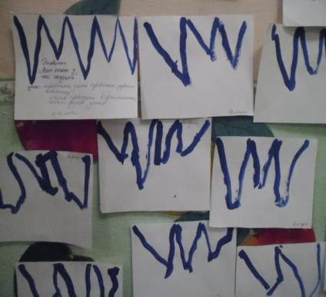
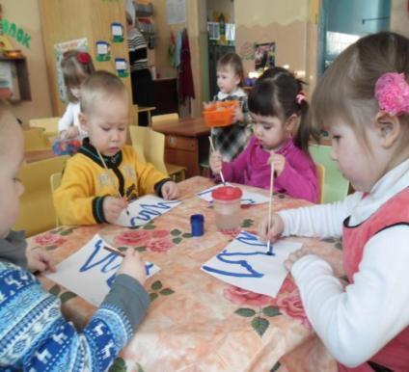
Рисование на тему «Повисли с крыш сосульки-льдинки»

Slide 18
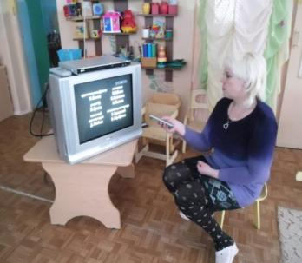
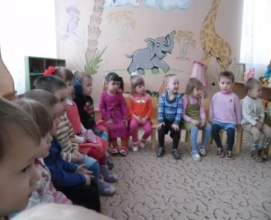
Просмотр мультфильма «Капитошка»

Slide 19
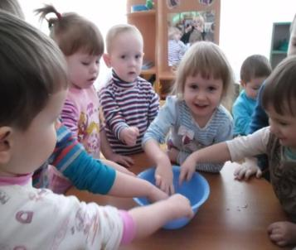
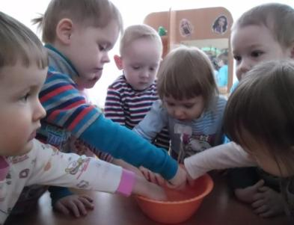
Проведение опыта-эксперимента «Вода, холодная и горячая»

Slide 20
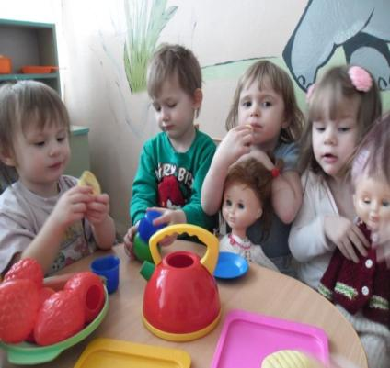
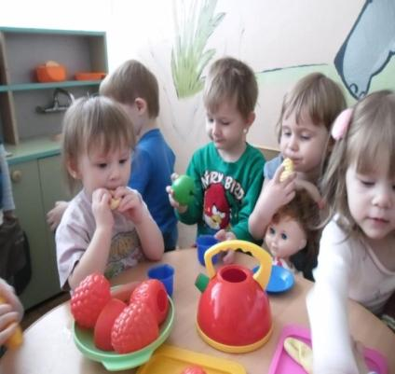
Сюжетно-ролевая игра «День рождение куклы Маши»

Slide 21
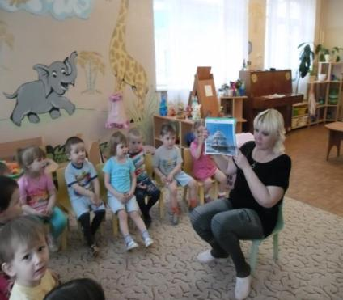
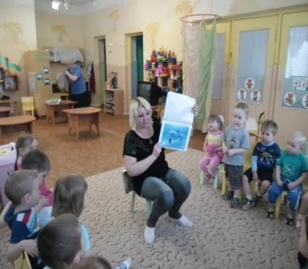
Просмотр альбома «Вода в природе»

Slide 22
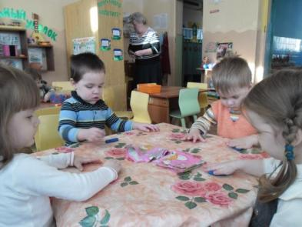
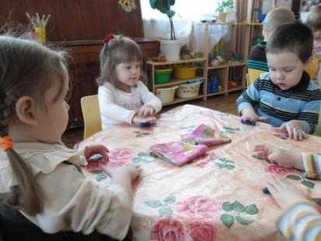
Проведение занятия по лепке «Вот какие у нас сосульки»

Slide 23
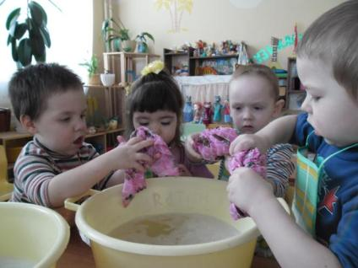
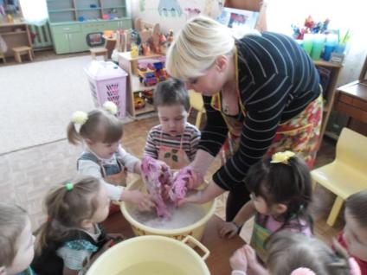
Хозяйственно-бытовой труд «Стирка кукольного белья»

Slide 24
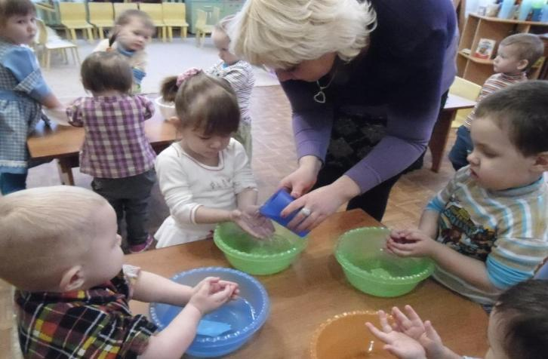
Игра «Водичка дырочку найдет»

Slide 25
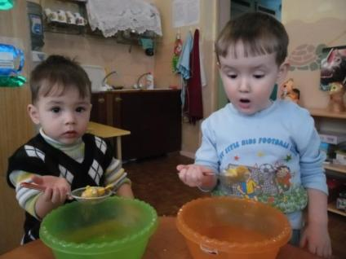
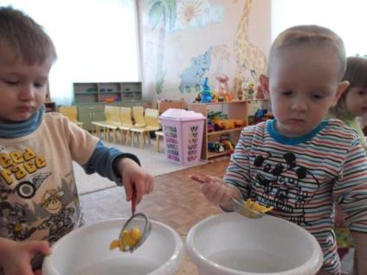
Проведение занятия «Ловись рыбка, большая да маленькая»

Slide 26
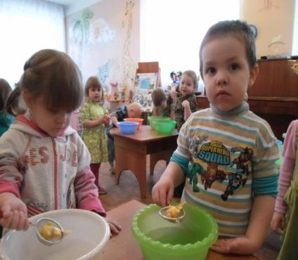
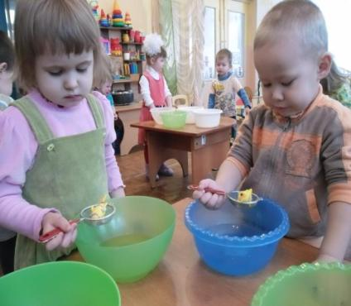

Slide 27
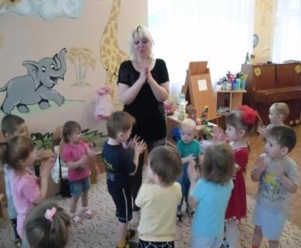
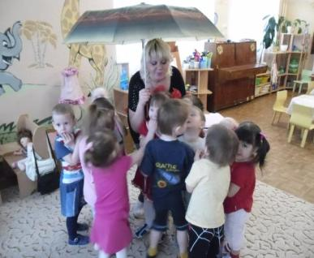
Подвижная игра «Солнышко и дождик»

Slide 28
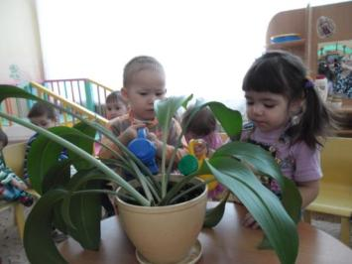
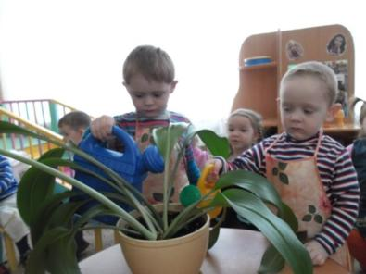
Игра-опыт «Как растения пьют воду»

Slide 29
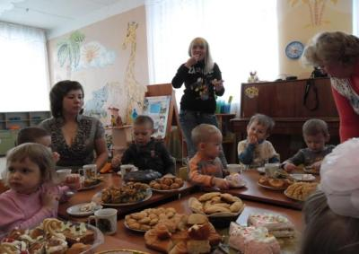
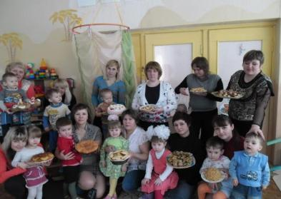
Проведение чаепития «Ах, как любим чай попить»

Slide 30
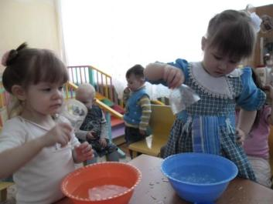
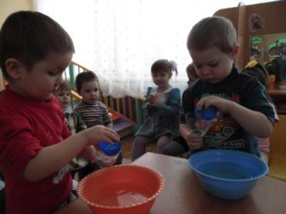
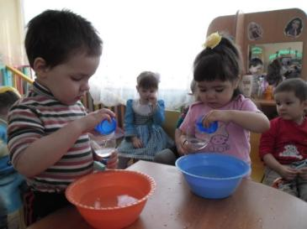
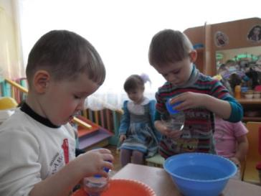
Проведение занятия «Водичка, водичка»

Slide 31
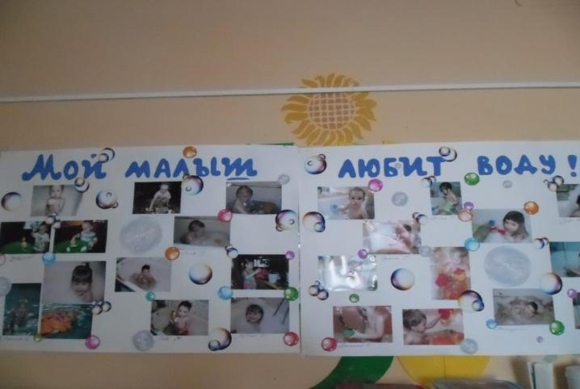
Проведение фотоконкурса «Мой малыш любит воду»

Slide 32
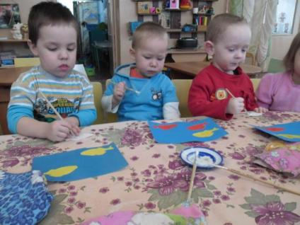
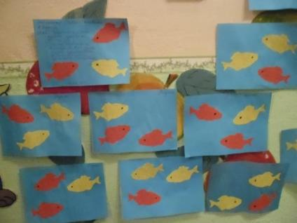
Аппликация «Рыбки плавают в водице»

Slide 33
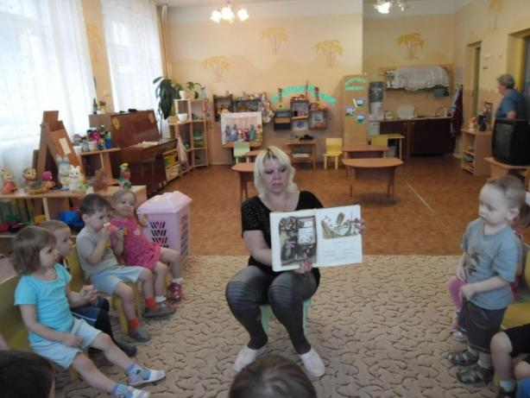
Чтение сказки К. И. Чуковского «Федорино горе»

Slide 34
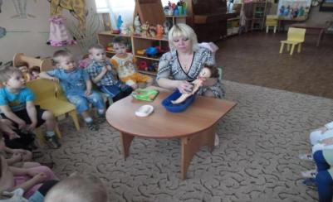
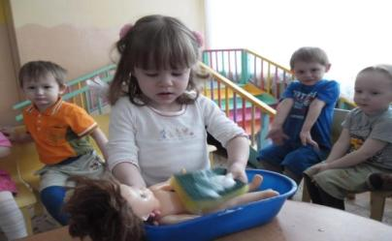
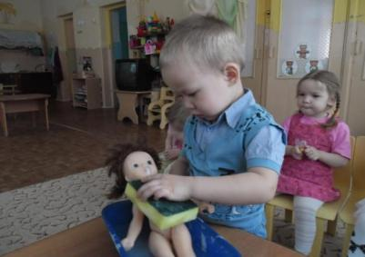
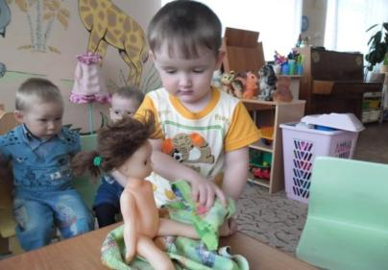
Проведение занятия «Купание куклы Кати»

Slide 35
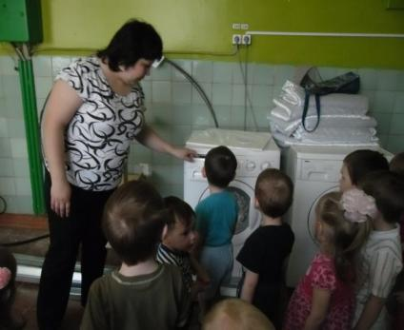
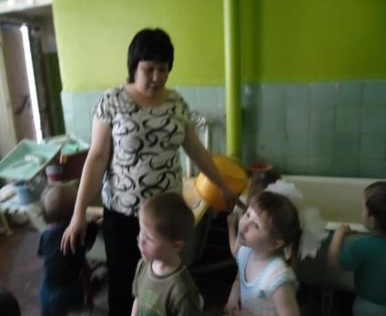
Экскурсия в прачечную

Slide 36
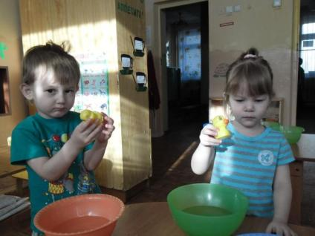
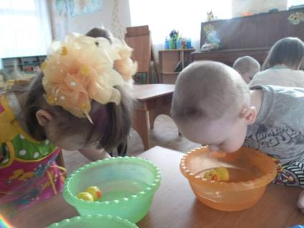
Игры с водой «Уточки-водоплавочки»

Slide 37
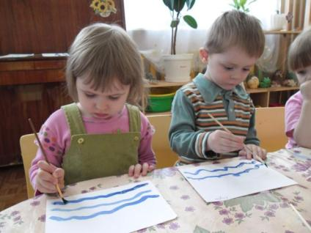

Рисование на тему «Ручейки бегут, журчат»

Slide 38


Проведение подвижной игры «Через ручеек»

Slide 39


Проведение занятия по аппликации «Тучка»

Slide 40

Пальчиковая игра «Солнышко и тучка»

Slide 41


Проведение опыта-эксперимента «Плывет, плывет кораблик»

Slide 42


Ручной труд «Изготовление воспитателем корабликов из бумаги»

Slide 43


Аппликация «Плывет, плывет кораблик»

Slide 44


Проведение выставки работ родителей «Плывет, плывет кораблик»

Slide 45




Проведение итогового занятия «В гостях у Волшебной капельки»

Slide 46





Slide 47
Спасибо за внимание!

